Slide 1
Организация производства внутрискважинных систем на основе гидравлических проходных пакеров с конструкционными особенностями и регулируемым элементом управления для изоляции нефтеводоносных пластов».
ООО «Альянс плюс»
625000, Тюменская область, г.Тюмень, ул. Севастопольская д. 10 корп. 1/5
г. Тюмень

Slide 2
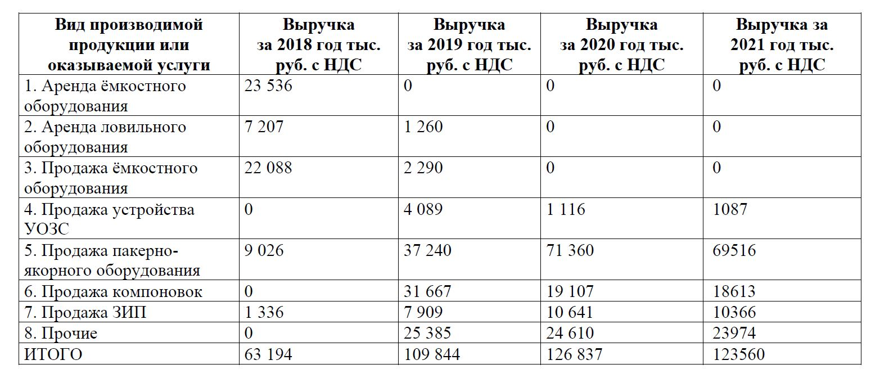

Область деятельности
ООО «Альянс плюс» реализует стандартное и нестандартное оборудование для различных производственных задач. Основная сфера деятельности — сдача в аренду и продажа емкостного, сепарационного, котельного, нефтепромыслового, внутрискважинного оборудования, создание систем для нефтяной, газовой, химической и нефтехимической сфер промышленности.
Наша цель — взаимовыгодное сотрудничество на основе долгосрочных контрактов.
Мы представлены на рынке с 2016 года, компания не перестает развиваться, совершенствовать качество своих услуг, оптимизировать затраты для снижения стоимости продукции.
Фактическая выручка от реализации за 2018-2021 гг.
2

Slide 3
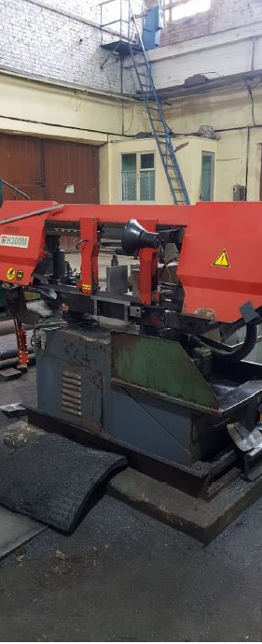
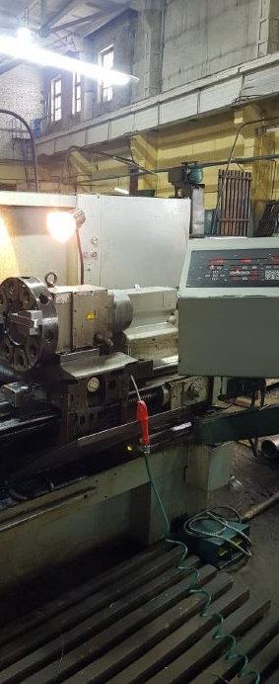
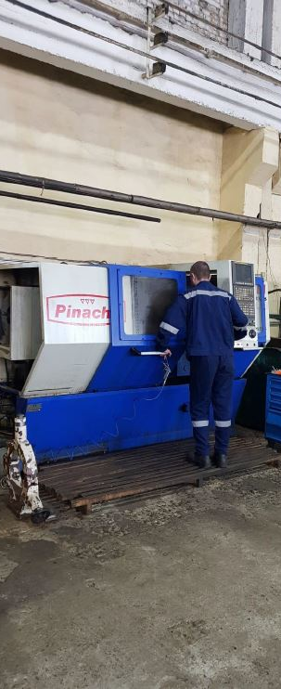
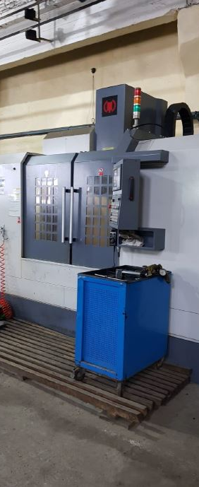
Производственная площадка

Slide 4
Научная составляющая инновационного проекта
В сотрудничестве с учеными ТИУ проведены исследования проблем нефтегазового комплекса. А конкретно процесса строительства и освоения скважин. Были выявлены недостатки существующего оборудования и разработана конструкция линейки пакеров.
В отличие от известных пакеров, которые имеют два режима работы клапана: «открыто» и «закрыто», предлагаемый пакер имеет три режима работы клапана: «закрыто», «открыто», «закрыто». Указанные режимы исключают самопроизвольное срабатывание пакера и повышает надежность при его использовании. Дополнительный третий режим работы (закрыто) клапана предотвращает сдувание манжеты пакера и обеспечивает дополнительную герметичность.
Выяснилась необходимость создания станков для производства указанных пакеров. Так как существующее оборудование не позволяет обеспечить точность изготовления и допуски. Была разработана конструкция сварочно-обжимного станка.
Для автоматизации работы сварочно-обжимного станка разработана компьютерная программа «Программа Интелектуального управления сварочно-обжимного станка «Альянс +» Свидетельство о регистрации № RU 2021669118
4

Slide 5
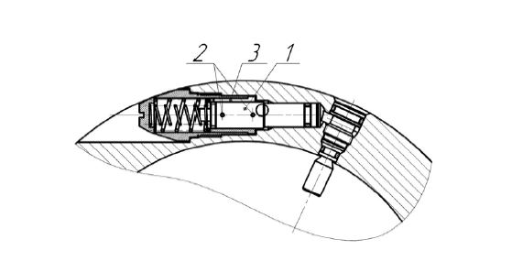
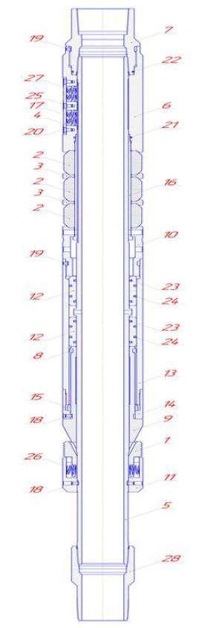
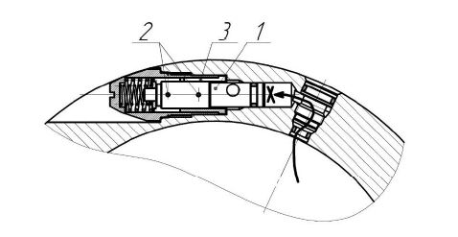
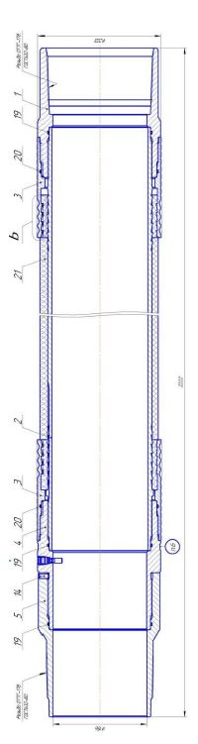
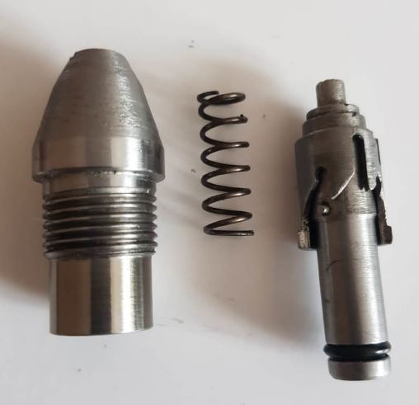
Пакер А-ПГП
Пакер А-ПГ-ЯГ
5

Slide 6
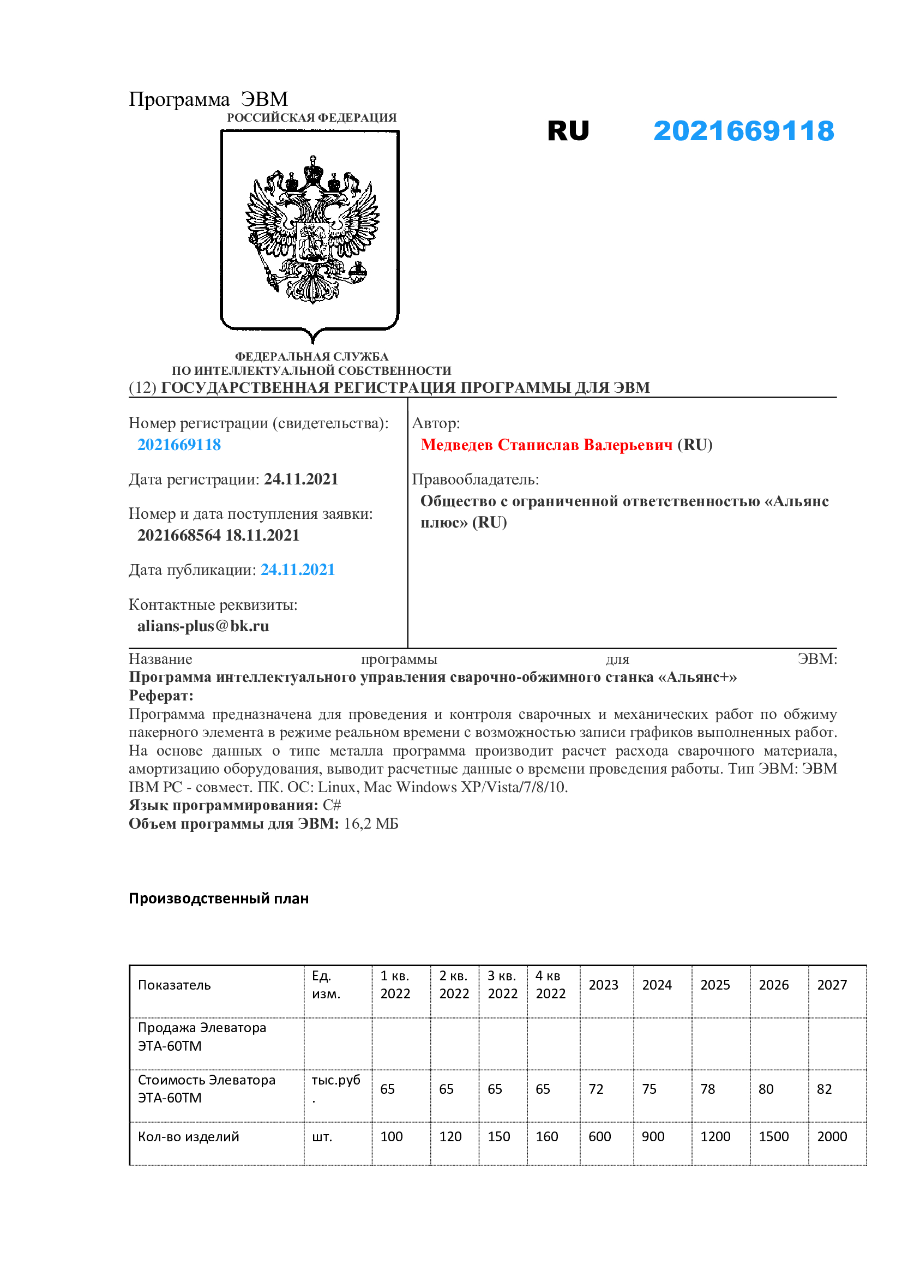
Наличие патентов и иных правоохранных документов
Защищена РИД-компьютерная программа «Программа Интелектуального управления сварочно-обжимного станка «Альянс +» Свидетельство о регистрации № RU 2021669118
Разработана конструкция и изготовлен станок сварочно-обжимного производства различных видов пакеров, который защищен режимом «НОУ-ХАУ». Приказ о введении положения о режиме секрета производства «НОУ-ХАУ», № приказа 24 от 11.10.2021.
В рамках проекта подана заявка и получено положительное решение на выдачу патента №2022 104 191

Slide 7
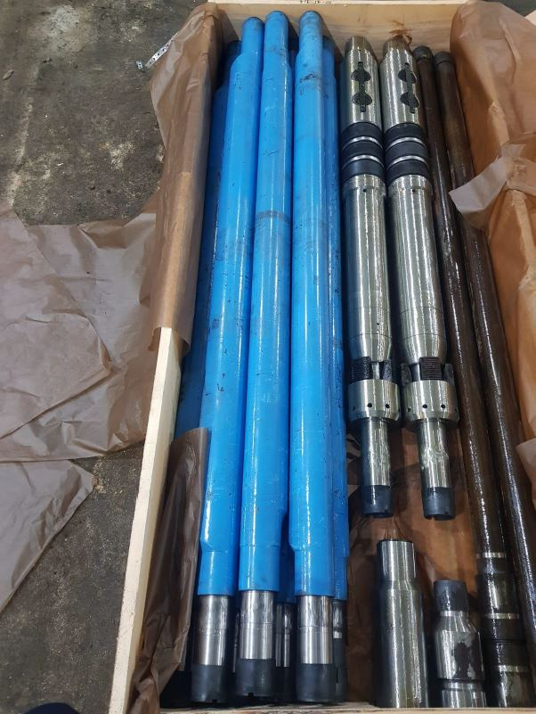
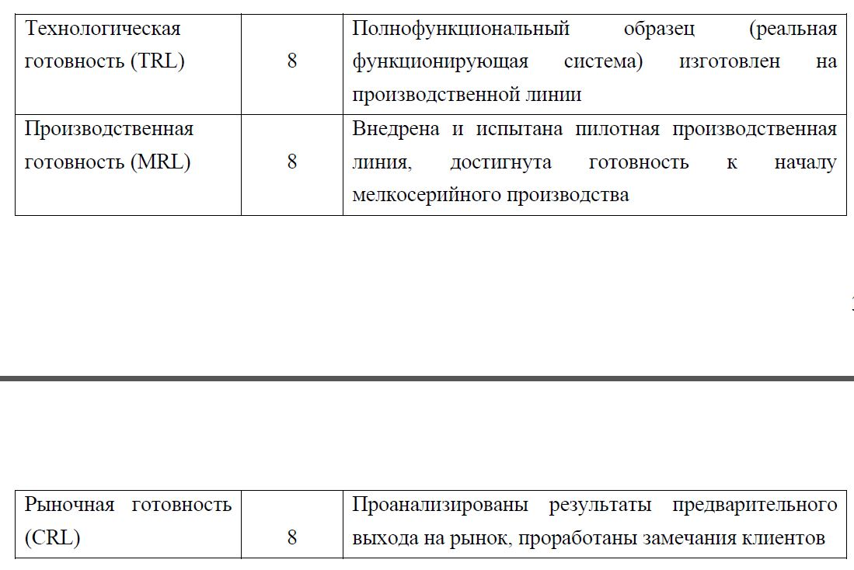
Описание текущей стадии создания инновационного продукта

Slide 8
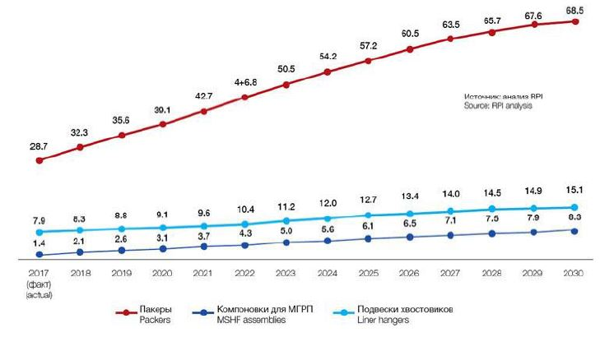
Маркетинговые исследования
Вследствие роста объемов бурения скважин и боковых стволов, а также увеличения количества операций МГРП (в 5,2 раза к 2030 году), в долгосрочном периоде прогнозируется устойчивый рост рынка пакеров более, чем в 2 раза. Таким образом к 2030 года рынок может составить 68,5 тыс. единиц (см. Рис 4), что включает в себя как потребность в новом оборудовании, так и обновление на действующем фонде скважин. Объем импорта аналогичной продукции, поставляемой в РФ в 2020 году по кодам ТНВЭД 8430 41 и 8430 49 составил 295 млн $ (потенциал импортозамещения))
$40,6 млн

Slide 9
Сравнение с конкурентами
Сравнение основных характеристик внутрискважинных систем на основе гидравлических проходных пакеров ООО «АЛЬЯНС +» с продукцией других производителей.
Технико-экономические параметры продукта | Пакер типа FSH 7” Baker Huges | Пакер ПГП ПАО «Тяжпрессмаш» | Пакер А-ПГП ООО «Альянс +»
Наружный диаметр, мм | 209 | 207 | 203
Коэффициент пакеровки, номинальный | 1,19 | 1,2 | 1,25
Коэффициент пакеровки, максимальный | 1,25 | 1,4 | 1,45
Максимальный перепад давления между разобщёнными зонами при номинальном коэффициенте пакеровки, МПа | 15 | 15 | 25
Длина в рабочем положении, мм | 5300 | 4247 | 2222-5100
Масса, не более, кг | 325 | 250 | 125-250
Стоимость пакера, руб. | 750 000 | 450 000 | 270 000

Slide 10
Импортозамещение
Продукт, которые представлены компанией ООО «Альянс плюс» является импортозамещающим. Объем импорта аналогичной продукции, поставляемой в РФ в 2020 году по кодам ТНВЭД 8430 41 и 8430 49 составил 295 млн $ (потенциал импортозамещения))
$40,6 млн
Подробнее:
1. Импорт в РФ по кодам ТНВЭД:
- ТНВЭД 8430 41 -Машины и механизмы прочие для перемещения, планировки, профилирования, разработки, трамбования, уплотнения, выемки или бурения грунта, полезных ископаемых или руд; оборудование для забивки и извлечения свай; снегоочистители плужные и роторные: бурильные или проходческие машины прочие: самоходные - $254,4 млн (источник: данные https://comtrade.un.org)
- 8430 49 - Машины и механизмы прочие для перемещения, планировки, профилирования, разработки, трамбования, уплотнения, выемки или бурения грунта, полезных ископаемых или руд; оборудование для забивки и извлечения свай; снегоочистители плужные и роторные: бурильные или проходческие машины прочие: прочие -
$40,6 млн (источник: данные https://comtrade.un.org)
2. Импорт в РФ по контексту «ПАКЕР» 28,2 млн $ ( Источник - данные ФТС – федеральной таможенной службы за 2020 год).
90% импорта идет по кодам ТНВЭД

Slide 11
Импортозамещение по ТН ВЭД
Все производство основано на российском сырье и комплектующих. Станки и оборудование находятся на складах у поставщиков на территории РФ.

Slide 13
Спасибо за внимание!
Наши контакты:
+7(922)079-41-06
E-mail: alians-plus@bk.ru
Сайт: http://alians-plus72.ru

